Slide 1
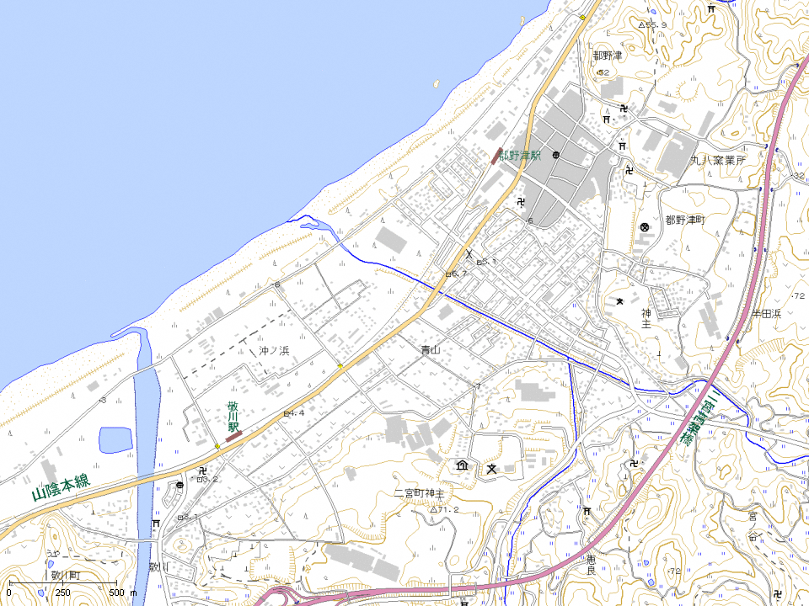
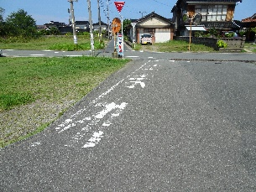
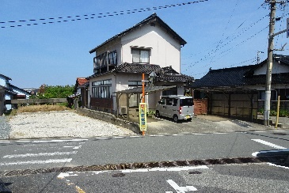
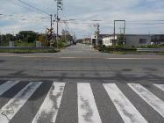
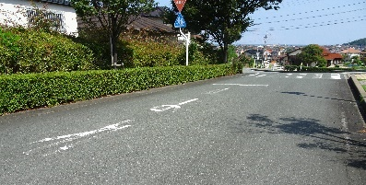
ご う つ し り つ
せいりょう
島根県 江津市立 青陵中学校校区 通学路対策箇所図（１） R5年10月現在
14.三叉路ミラー（西側）がない
＜対策メニュー＞
・西側が見えるミラーの設置
R5ミラー設置済み
12.「止まれ」の表示の文字が薄い
＜対策メニュー＞
・ 「止まれ」の文字の塗り直し
4.交通量が多く、踏切もあるため横断が危険
＜対策メニュー＞
・踏切の改良
津宮小学校
13.「止まれ」の表示の文字が薄い
＜対策メニュー＞
・ 「止まれ」の文字の塗り直し
：通学路（学校指定）
：要対策箇所

Slide 2
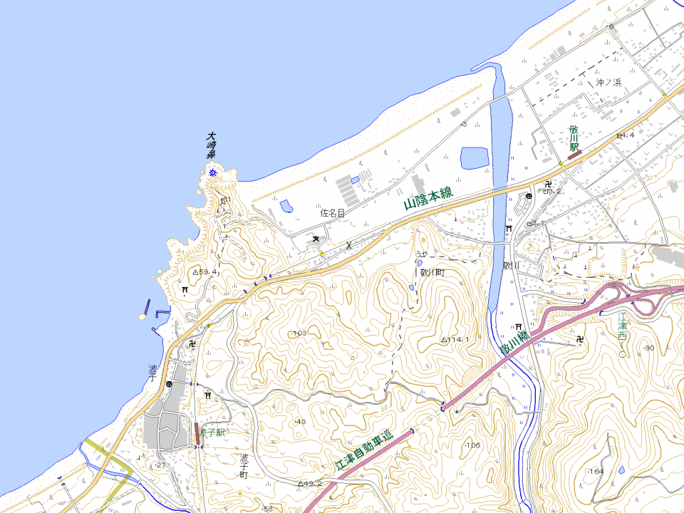
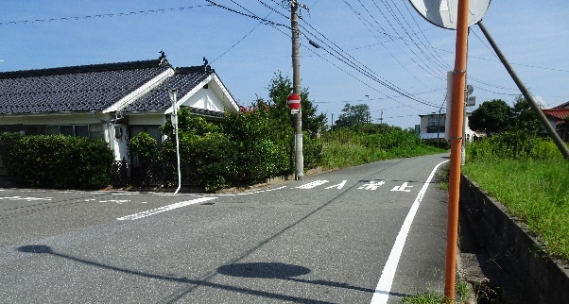
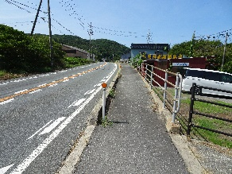
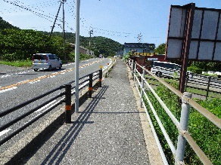
ご う つ し り つ
せいりょう
島根県 江津市立 青陵中学校校区 通学路対策箇所図（２） R5年10月現在
15.登下校時間帯に交通量が多いため、
横断歩道の新設
＜対策メニュー＞
・横断歩道の設置【江津市】
16.車道側全面にガードレールの設置を
＜対策メニュー＞
・車道側にガードレールの設置【江津市】
：通学路（学校指定）
：要対策箇所

